Slide 1
Herzlich Willkommen zur
Jahreshauptversammlung der Kreisgruppe Höxter

Slide 2
TOP 1
Begrüßung

Slide 3
Gedenken an die Verstorbenen

Slide 4
Seit der letzten Jahreshauptversammlung sind verstorben:
PHM a. D. Erich Vössing, früher Polizeistation Warburg
KOK a. D. Volker Coelius, früher Kriminalkommissariat Höxter

Slide 5
TOP 2
Bericht des Vorstandes

Slide 6
Übernahme der Vorstandsarbeit
Erweiterung des Vorstands
Besuch des Landesdelegiertentags

Slide 7
WM Tippspiel mit tollen Preisen
Besuch des Bundesdelegiertentags
Teilnahme an 4 Bezirksverbandssitzungen

Slide 8
Besuch der Seniorenveranstaltung
Anerkennung für Mitglieder zu Sylvester
Neuwahl Personalrat für den Bereich Tarifbeschäftigte

Slide 9
Ausblick 2019

Slide 10
Demonstration im Tarifstreit in Düsseldorf am Dienstag 26.02.2019
Start der eigenen Webseite der KG Höxter
(Start Anfang März, Facebook folgt)
Frühjahrstreffen der Senioren am 20.03.2019 um 14:30 Uhr

Slide 11
IM Herbert Reul besucht die GdP KG
Besuch unseres Innenministers am 28.03.2019 um 18 Uhr im Hotel Restaurant Löseke

Slide 12
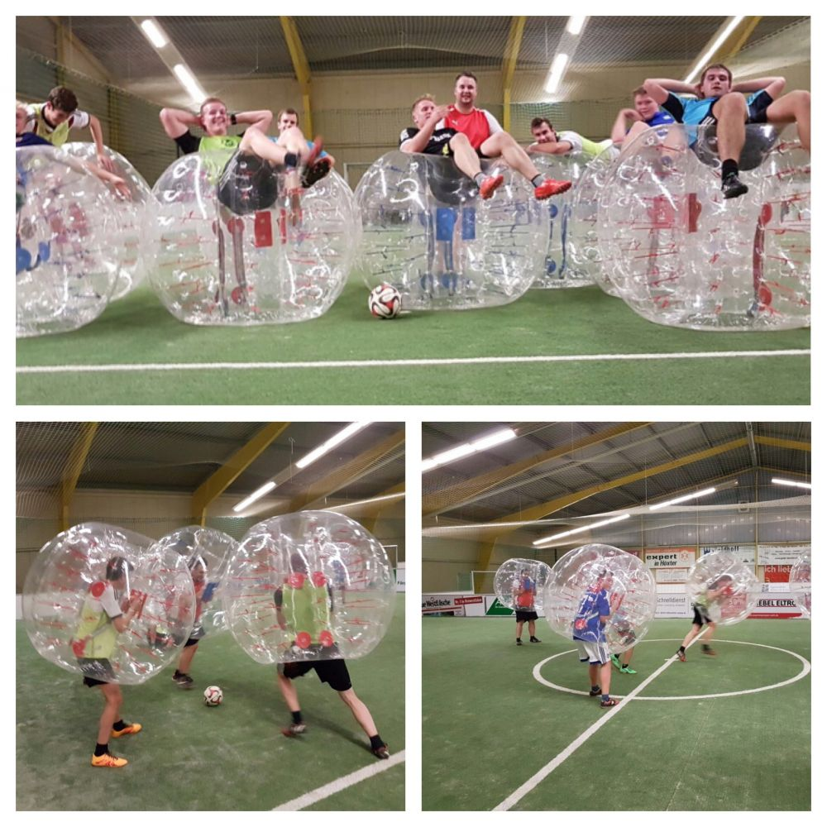
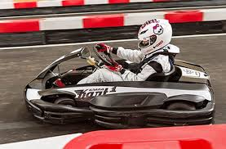
BubbleSoccer Turnier der Jungen Gruppe
im April
Kartrennen der Jungen Gruppe
am 26.09.2019

Slide 13
Tag der Kreisgruppe im Herbst auf der Weser (bei genügend Wasser ☺)
Besuch des Landtags am 12.11.2019 (vielleicht auch der Altstadt ☺)
Personalratswahl 2020

Slide 14
TOP 4
Bericht von Thorsten Lüke

Slide 15
TOP 5
Bericht Kassenprüfung

Slide 16
TOP 6
Aussprache zu den Berichten

Slide 17
TOP 7
Entlastung des Vorstandes

Slide 18
TOP 8
Neuwahl eines Kassenprüfers

Slide 19
TOP 9
Ehrungen

Slide 20
Für 25 Jahre Mitgliedschaft
Marian Hoppe
Michael Marx
Bernd Mense
Rainer Brandt
Jörg Böning

Slide 21
Für 40 Jahre Mitgliedschaft
Jürgen Dörbaum
Dieter Seidensticker
Friedrich-Georg Schulze
Rainer Queren
Hermann Rose
Franz-Josef Wegge
Günter Fromme
Bernd Giefers
Burkhard Suermann
Uwe Emmerich

Slide 22
Für 50 Jahre Mitgliedschaft
Hans-Josef Donner
Josef Kremper
Helmut Wiegelmann

Slide 23
Für 60 Jahre Mitgliedschaft
Bernhard Fillmer

Slide 24
TOP 10
Verschiedenes

Slide 25
Ende des offiziellen Teils
Vielen Dank für Euer Interesse und nun Guten Appetit
Euer Kreisgruppenvorstand

